Slide 1
Ф.И. Тютчев А.А. Фет

Slide 2
Ф.И. Тютчев
Родился 5 декабря 1803 году в усадьбе Овстуг Брянского уезда Орловской губернии в стародворянской семье. Получил хорошее домашнее образование.
В 12 лет будущий поэт переводил Горация и писал в подражание ему оды. За оду На новый 1816 год в 1818 г. был удостоен звания сотрудника Общества любителей российской словесности. В 1819 г. Тютчев поступил на словесное отделение Московского университета. Будучи студентом, писал стихи.
В 1821 г. окончил университет и получил место в Коллегии иностранных дел в Петербурге. В 1822 г. был назначен сверхштатным чиновником русской дипломатической миссии в Мюнхене, где сблизился с Ф.Шеллингом, подружился с Г.Гейне и впервые перевел на русский язык их стихотворения, как и И.Гёте и других немецких поэтов. Собственные стихи Тютчев печатал в российском журнале «Галатея» и альманахе «Северная лира».
В 1826 г. Тютчев женился на Э.Петерсон, затем пережил роман с А.Лерхенфельд (ей посвящено несколько стихотворений, в числе которых знаменитый романс «Я встретил вас – и все былое...» (1870).
В 1844 г. Тютчев вернулся в Россию. В 1848 г. он получил должность при министерстве иностранных дел в Петербурге, в 1858 г. был назначен председателем Комитета иностранной цензуры. Умер Тютчев в Царском Селе 27 июля 1873.

Slide 3
«Умом Россию не понять…» читает М. Казаков

Slide 4
«Нам не дано предугадать» читает В.Левашев

Slide 5
« Я встретил Вас – и все былое…»

Slide 6
«Еще томлюсь тоской желаний…» читает В. Левашев

Slide 7
А.А. Фет
Родился 5 декабря 1820 года в селе Новосёлки Орловской губернии в семье помещика А.Н.Шеншина и Каролины Фет. Был записан сыном Шеншина. Однако в 14 лет выяснилась юридическая незаконность этой записи, что лишило Фета всех дворянских привилегий.
В 1844 году он окончил словесное отделение философского факультета Московского университета и с целью получить дворянское звание поступил на военную службу (1845).
Первый сборник стихов "Лирический пантеон" (1840). В 60-х годах вышел в отставку и занялся хозяйством в своём поместье. В это время он мало писал и только на склоне лет поэт вернулся к творчеству, выпустив 4 сборника стихов под общим название "Вечерние огни" (1883-1891).
Фет известен и как переводчик Горация, Овидия, Гёте и других древних и современных ему поэтов. Многие стихи А.Фета положены на музыку. Умер поэт 3 декабря 1892 года в Москве.

Slide 8
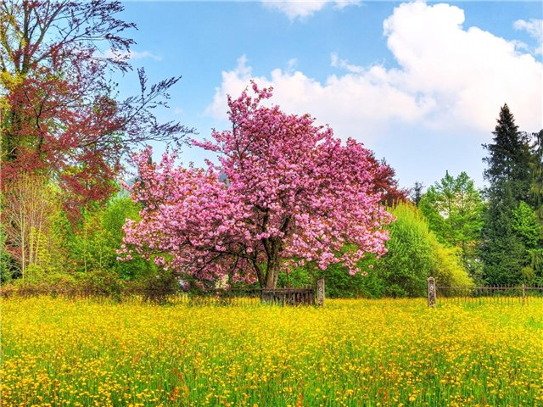
« Это утро, радость эта…» читает В.Левашев

Slide 9
« Я пришел к тебе с приветом…» читает В.Левашев

Slide 10
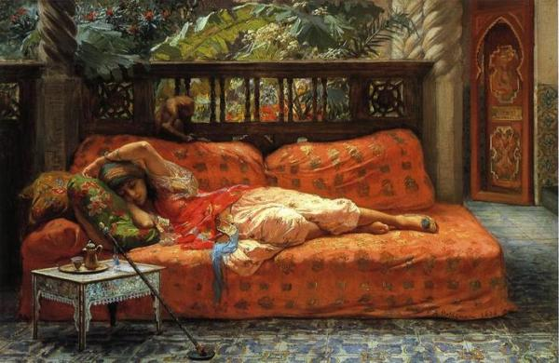
«На заре ты ее не буди…»

Slide 11
